Slide 1
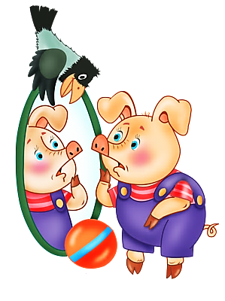
Артикуляционная гимнастика «Весёлые зверята»
Выполнила ЛЕВЬЯШ Е.Н.
учитель-логопед
МБДОУ № 92 г.Курска

Slide 2
Не только ребята, но и зверята могут делать зарядку для язычка

Slide 3
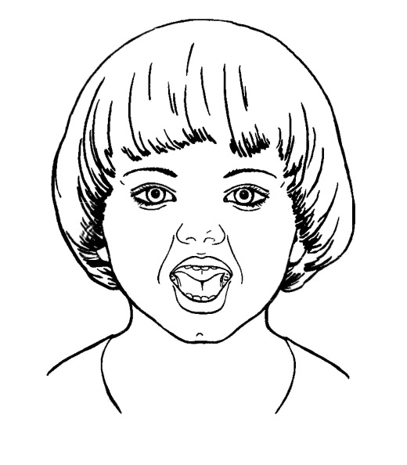
Бегемотик рот открыл, подержал, потом закрыл.

Slide 4
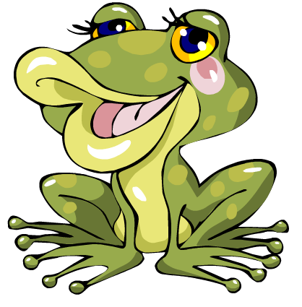
Тянуть губы прямо к ушкам очень нравиться лягушкам.

Slide 5
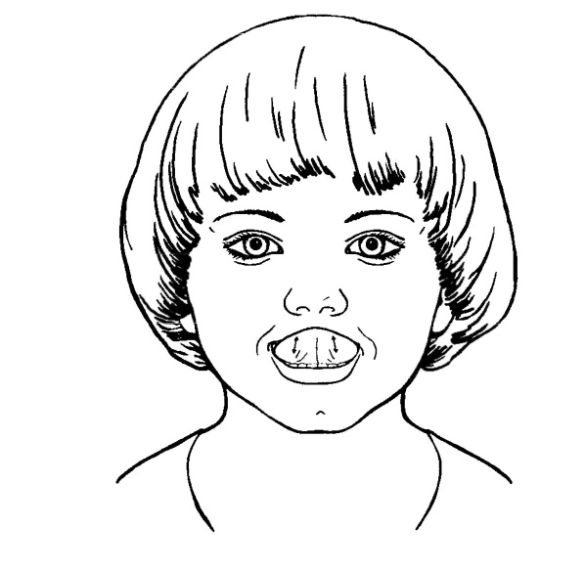
Знает весь народ: любит мишка вкусный мед. Язычком губу оближет, и подсядет к меду ближе.

Slide 6
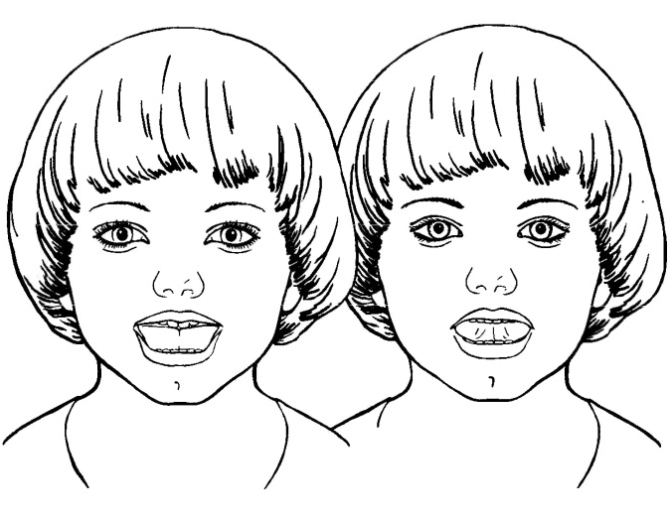
Зайцы прыгают вверх-вниз, повтори-ка, не ленись.

Slide 7
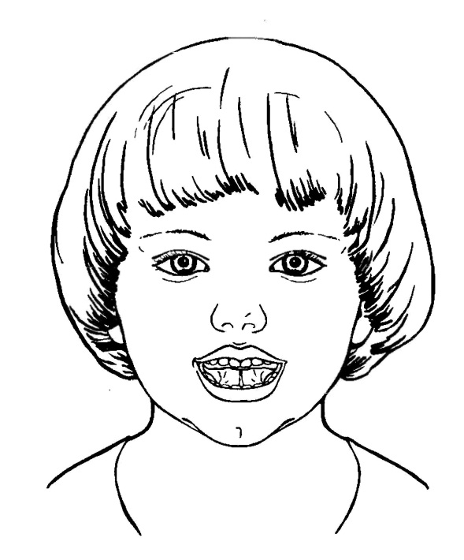
Вот лошадка – серый бок, стучит копытами цок, цок.

Slide 8
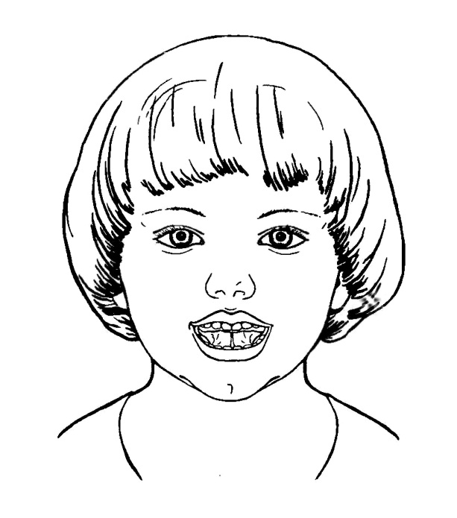
Собирала белочка прямо на дорожке крупные грибочки на высокой ножке.

Slide 9
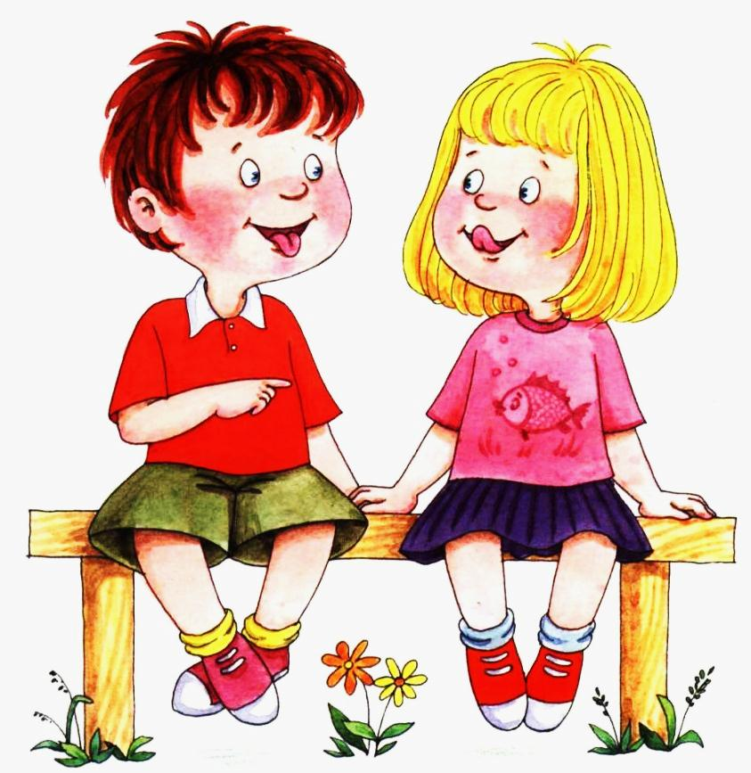
Спасибо за зарядку!

Slide 10
В презентации использованы иллюстрации из книг: Уроки логопеда Т.А. Воробьева, О.И. Крупенчук Логопедические упражнения Артикуляционная гимнастика для детей 4-6 лет СПб, «Литера», 2007 Н.В. Нищева Веселая артикуляционная гимнастика «Детство-Пресс», 2009

